Slide 1
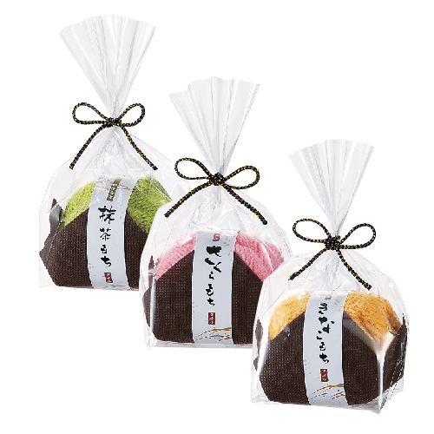
【提案書】
ふんわり和菓子タオル
特徴
一見和菓子に見えますが、広げるとじつはタオルでした。というる面白くて可愛らしいギフトグッズです。タオルはマイクロファインバー素材ですのでスマホの画面やメガネ等を拭くのにもピッタリ。
納期
納期スペース
仕様
カラー展開 ： グリーン･ピンク･ベージュ 3色取混ぜ
素 材 ： ポリエステル･ナイロン
サイズ ： 200×200mm
包 装 ： デザイン袋
生産国 ： 中国
お見積
お見積りスペース

